Slide 1



Slide 2


Slide 3


Slide 4


Slide 5


Slide 6
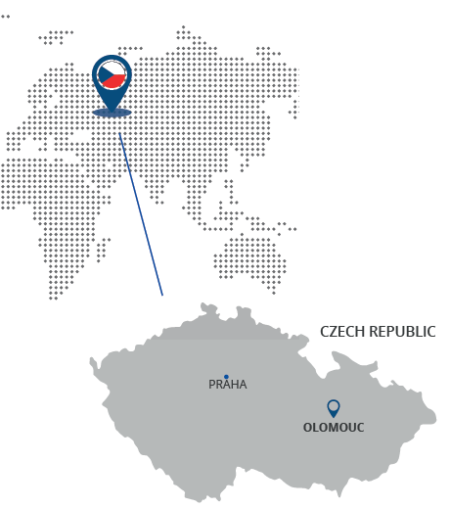
380 zaměstnanců
tržby 2023 1,1 mld Kč

Slide 7
QC
vstupní a výstupní analýzy
R´D
výzkum a vývoj
QMS 9001, 13485
nákup
výroba dez. prostředků a detergentů*
skladování
prodej
* smluvní zakázková i vlastní licenční výroba

Slide 8

